Slide 1
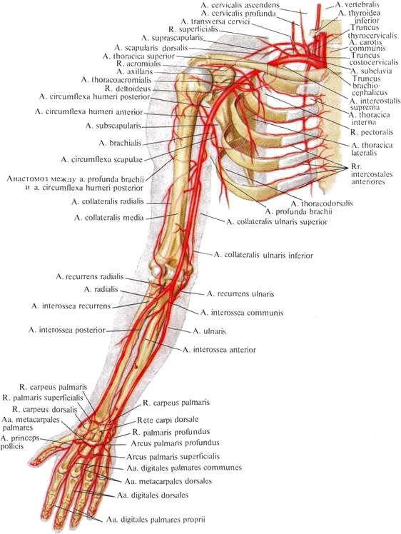
Артерії ВЕРХНЬОЇ КІНЦІВКИ

Slide 2
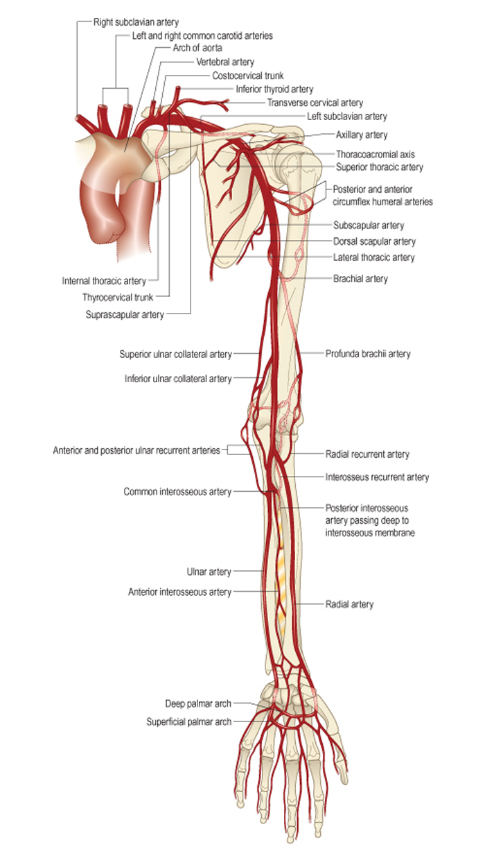

Slide 3
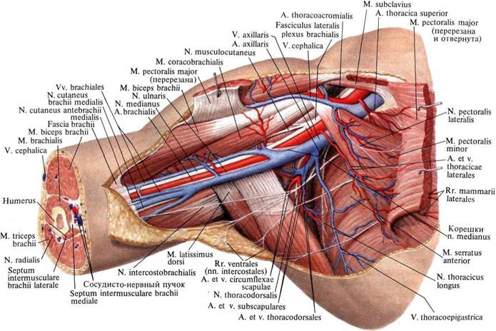
Пахвова артерія (a. axillaris) починається на рівні зовнішнього краю I ребра, йде вниз по медіальній поверхні плечового суглоба і на рівні нижнього краю великого грудного м'яза пахвова артерія переходить в плечову артерію.
Відповідно до топографії передньої стінки пахвової порожнини пахвову артерію умовно поділяють на три відділи:
перший відділ розташований на рівні ключично-грудного трикутника;
другий відділ – на рівні грудного трикутника;
третій відділ – на рівні підгрудного трикутника.

Slide 4
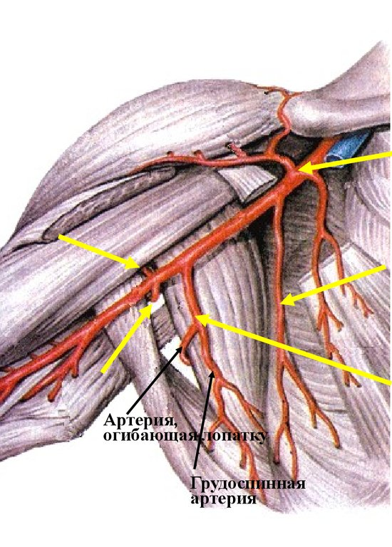
На рівні ключично-грудного трикутника від пахвової артерії відходять:
підлопаткові гілки (rr. subscapularіs);
верхня грудна артерія (a. thoracica superior);
грудоакроміальна артерія (a. thorocoacromialis), яка віддає чотири гілки:
акроміальна гілка (r. acromialis);
ключична гілка (r. clavicularis);
дельтоподібна гілка (r. deltoideus);
грудні гілки (rr. pectorales).
На рівні грудного трикутника від пахвової артерії відходить:
4. латеральна грудна артерія (a. thoracica lateralis), від якої відходять латеральні гілки молочної залози (rr. mammarii lateriales).
На рівні підгрудного трикутника від пахвової артерії відходить:
5. підлопаткова артерія (a. subscapularis), яка поділяється на:
грудоспинну артерію (a. thoracodorsalis) і
артерію, що огинає лопатку (a. circumflexa scapulae);
6. передня артерія, що огинає плечову кістку (a. circumflexa anterior humeri);
7. задня артерія, що огинає плечову кістку (a. circumflexa posterior humeri).

Slide 5
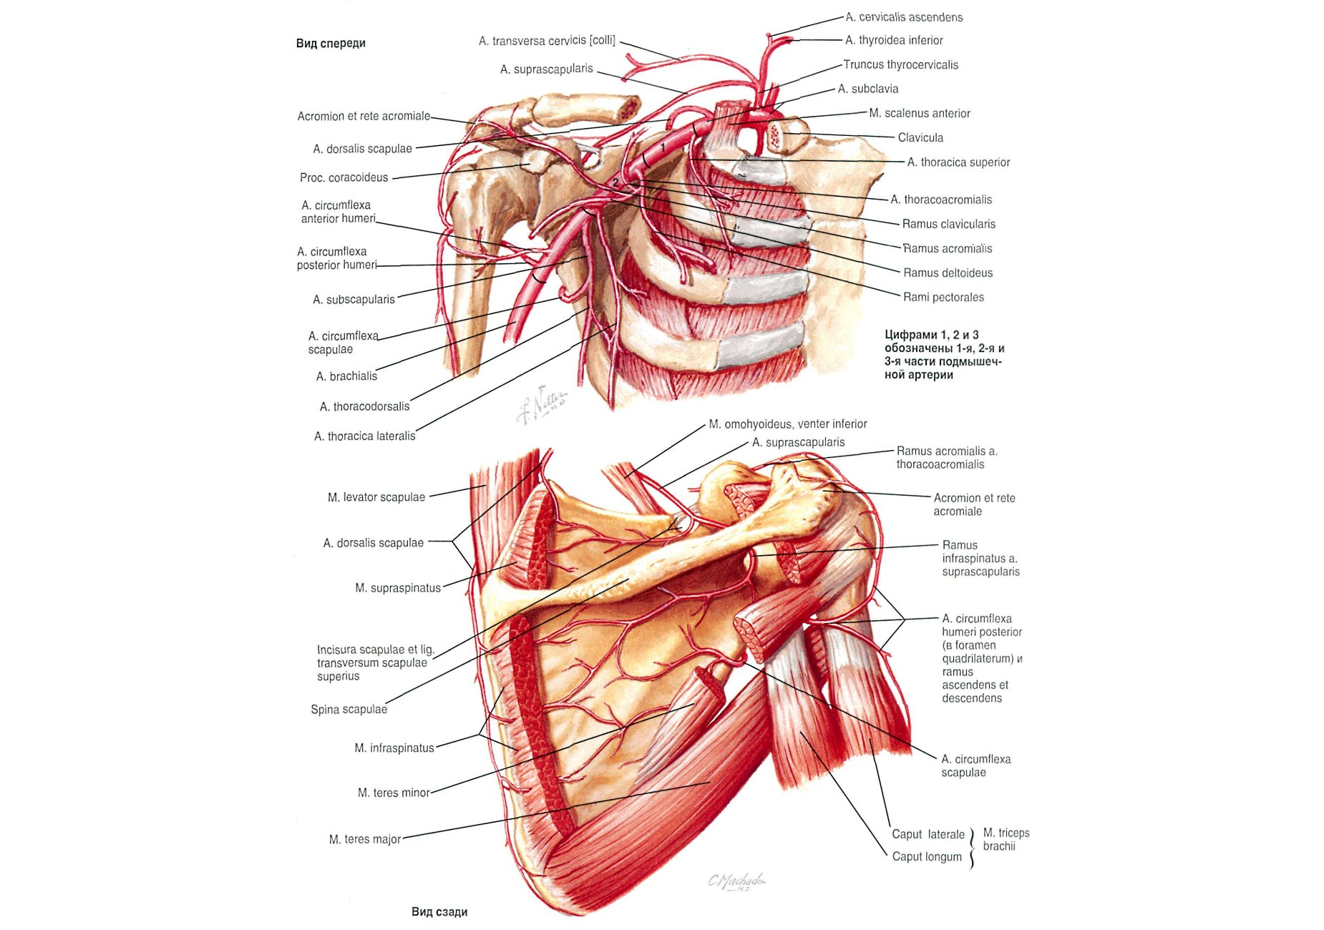

Slide 6
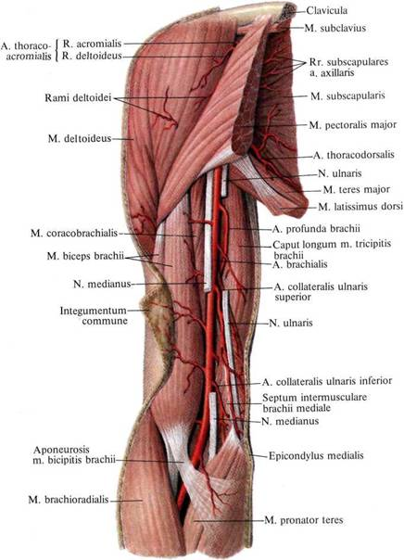
Плечова артерія (a. Brachialis)
Плечова артерія є продовженням пахвової артерії.
Плечова артерія починається на рівні нижнього краю великого грудного м'яза, де лежить попереду клювоподібно-плечового м'яза.
Потім артерія розташовується в борозні, що проходить медіально від двоголового м'яза плеча, на передній поверхні плечового м'яза.
В ліктьовій ямці, на рівні шийки променевої кістки, плечова артерія ділиться на свої кінцеві гілки - променеву і ліктьову артерії.

Slide 7
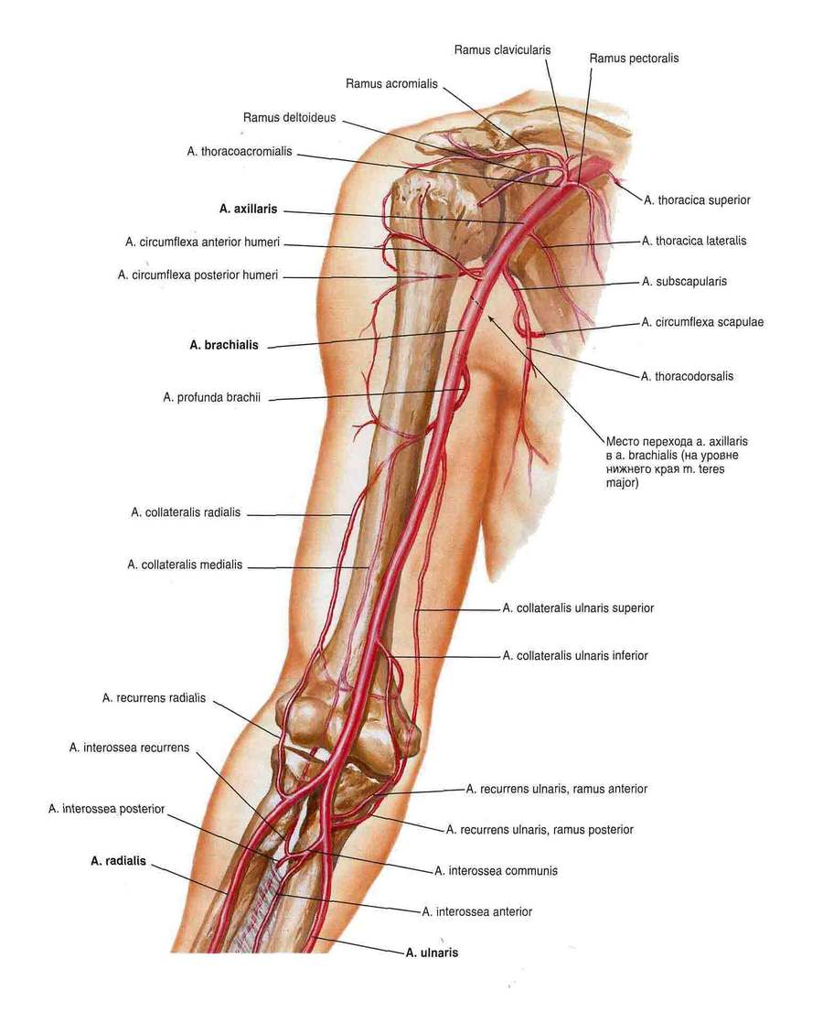
Від плечової артерії відходять:
м'язові гілки;
глибока артерія плеча (a. profunda brcachii), яка відходить від плечової артерії у верхній третині плеча і йде разом з променевим нервом в спіральному каналі плечової кістки, де віддає кілька гілок: артерії, що живлять плечову кістку (aa. nutriciae) і дельтоподібну гілку (r. deltoideus). Від глибокої артерії плеча відходить середня колатеральна артерія (a. collateralis media) і променева колатеральна артерія (a. collateralis radialis);
верхня ліктьова колатеральна артерія (a. collateralis ulnaris superior), яка відходить трохи нижче глибокої артерії плеча;
нижня ліктьова колатеральна артерія (a. collateralis ulnaris inferior). відходить над медіальний надвиростком плечової кістки.
Всі бічні артерії беруть участь в утворенні ліктьової суглобової мережі.

Slide 8
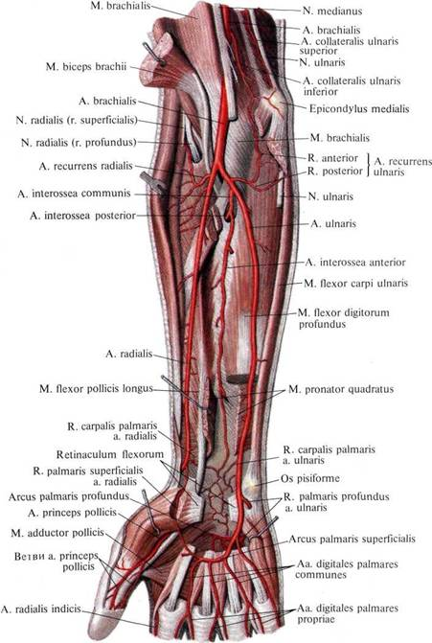
Променева артерія (a. Radialis)
Променева артерія починається на 1-3 см дистальніше плечо-променевого суглоба і є продовженням плечової артерії.
Променева артерія розташована на передпліччі між круглим пронатором медіально і плечо-променевим м'язом, а в нижній третині передпліччя покрита тільки фасцією і шкірою.
Від променевої артерії відходять м'язові гілки, а також ряд артерій: променева зворотна артерія (a. recurrens radialis), яка відходить від початкового відділу променевої артерії, прямує латерально і вгору, проходить в передній латеральній ліктьовій борозні. Тут вона анастомозує з променевою колатеральною артерією.
У дистальному відділі передпліччя променева артерія, обігнувши шилоподібний відросток променевої кістки, переходить на тил кисті та через перший міжкістковий проміжок направляється на долонну сторону кисті.

Slide 9
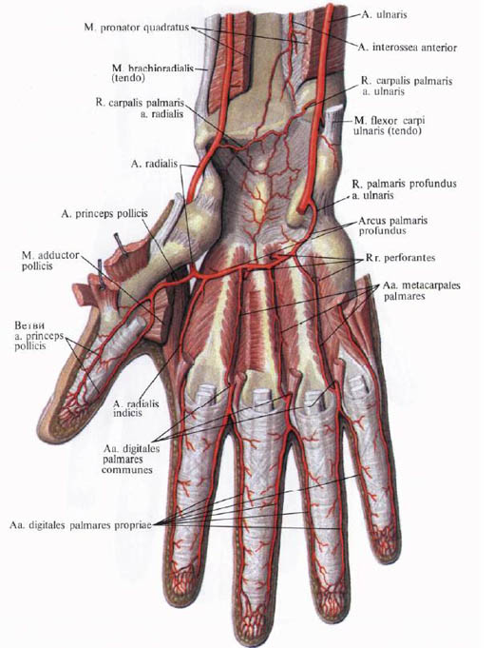
Кінцевий відділ променевої артерії анастомозує з глибокою долонною гілкою ліктьової артерії, утворюючи глибоку долонну дугу (arcus palmaris profundus), від якої відходять долоні п'ясткові артерії (aa. metacarpales palmares).
Ці артерії впадають в загальні долонні пальцеві артерії (гілки поверхневої долонної дуги) і віддають прободаючі гілки (rr. perforantes), що анастомозують з тильними п'ястковими артеріями, які відходять від тильної мережі зап'ястя.
Долонна зап'ястна гілка (r. carpalis palmaris), яка починається від променевої артерії в дистальному відділі передпліччя, йде медіально, анастомозує з однойменної гілкою ліктьової артерії і бере участь в утворенні долонної мережі зап'ястя.
На долоні від променевої артерії відходять:
- артерія великого пальця кисті (a. princeps pollicis), яка розпадається на дві долонних пальцеві артерії;
- променева артерія вказівного пальця (a. radialis indicis).

Slide 10
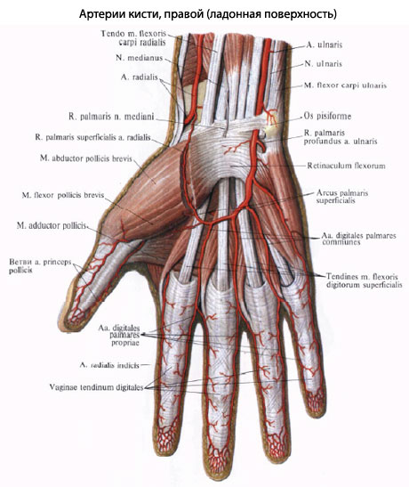
Поверхнева долонна гілка (r. palmaris superficialis) променевої артерії направляється на долоню в товщі м'язів підвищення великого пальця, бере участь в утворенні поверхневої долонної дуги.

Slide 11
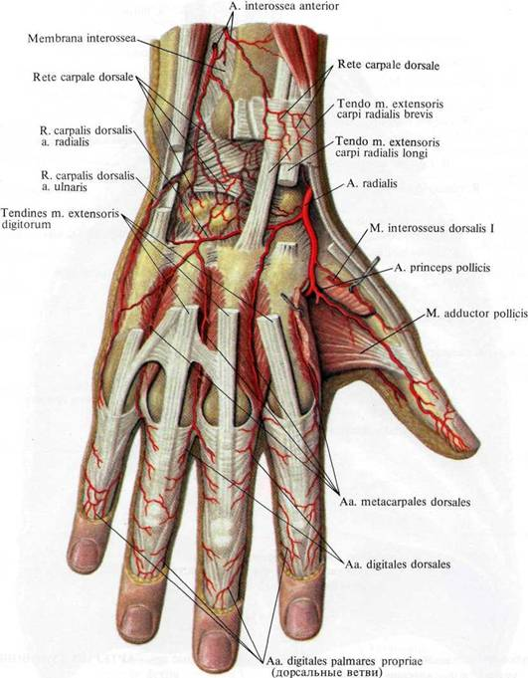
На тильній стороні кисті від променевої артерії відходить тильна зап'ястна гілка (r. carpalis dorsalis), яка анастомозує з однойменної гілкою ліктьової артерії, формуючи разом з гілками міжкісткових артерій тильну мережу зап'ястя (rete carpale dorsale), від якої відходять 3-4 тильні п'ясткові артерії (aa. metacarpales dorsales). Від кожної з цих артерій, у свою чергу, відходять по дві тильні пальцеві артерії (aa. digitales dorsales), які кровопостачають тильну сторону II-V пальців. Перша тильна п'ясткова артерія (a. digitalis dorsalis prima) відходить від променевої артерії на тильному боці кисті.

Slide 12
Ліктьова артерія (a. Ulnaris)
Ліктьова артерія йде з ліктьової ямки під круглий пронатор. У супроводі ліктьового нерва ця артерія проходить в ліктьовий борозні в дистальному напрямку між поверхневими і глибокими згиначами пальців. Потім ліктьова артерія проходить на долоню, де утворює поверхневу долонну дугу (arcus palmaris superficialis), анастомозуючи з поверхневою долонною гілкою променевої артерії.
Від ліктьової артерії відходять м'язові гілки, а також ліктьова зворотна артерія (a. recurrens ulnaris), яка відходить від початку ліктьової артерії і ділиться на більшу передню і меншу задню гілки.
Передня гілка (r. anterior) прямує вгору в медіальну передню ліктьову борозну і анастомозує з нижньої ліктьовою колатеральною артерією.
Задня гілка (r. posterior) йде на задній бік ліктьового суглоба, де анастомозує в медіальній задній ліктьовій борозні з верхньою ліктьовою колатеральною артерією.

Slide 13
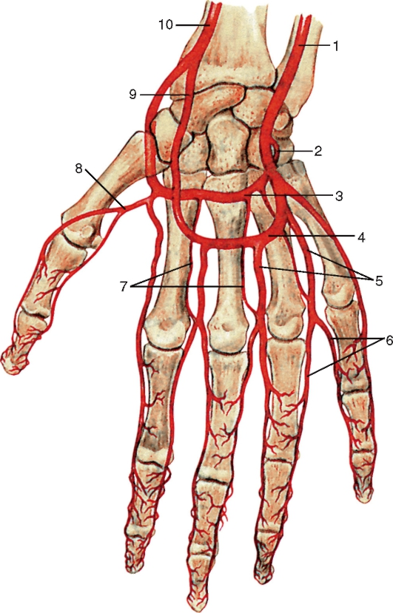
Схема розташування артерій кисті
1 - ліктьова артерія;
2 - глибока долонна гілка ліктьової артерії;
3 - глибока долонна дуга;
4 - поверхнева долонна дуга;
5 - загальні долонні пальцеві артерії;
6 - власні долонні пальцеві артерії;
7 - долонні п'ясткові артерії;
8 - артерія великого пальця кисті;
9 - поверхнева долонна гілка променевої артерії;
10 - променева артерія

Slide 14
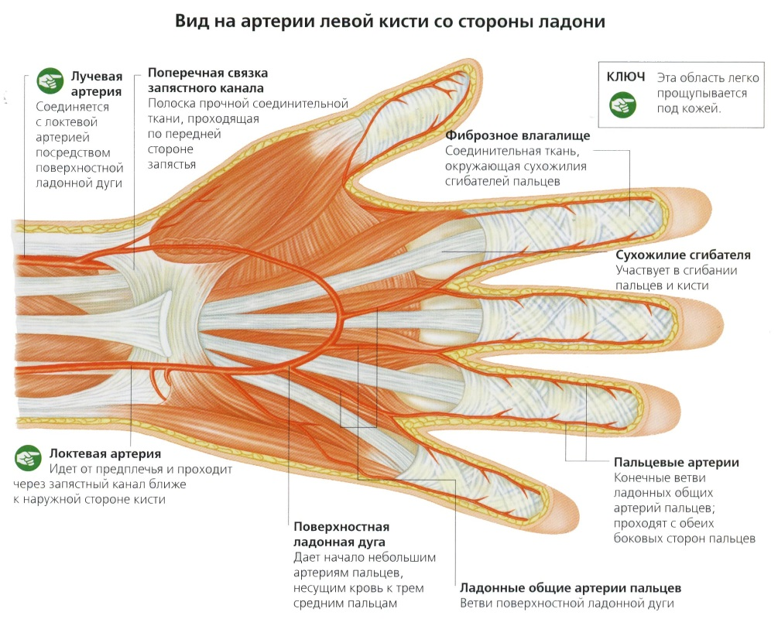

Slide 15
Загальна міжкісткова артерія (a. interossea communis)
Загальна міжкісткова артерія йде в сторону міжкісткової мембрани і ділиться на дві гілки: передню і задню міжкісткові артерії.
Передня міжкісткова артерія (a. interossea anterior) спрямовується по передній поверхні міжкісткової мембрани до верхнього краю квадратного пронатора, віддає гілку до долонної мережі зап'ястка, прободає міжкісткову мембрану і бере участь у формуванні тильної мережі зап'ястка. На передпліччі від неї відходить артерія, що супроводжує серединний нерв (a. comitans nervi mediani).
Задня міжкісткова артерія (a. interossea posterior) прободає міжкісткову мембрану і йде в дистальному напрямку між розгиначами передпліччя.
Від задньої міжкісткової артерії (у її початку) відходить зворотна міжкісткова артерія (a. interossea recurrens), яка йде вгору до латеральної задньої ліктьової борозні, де анастомозує із середньою колатеральною артерією і бере участь у формуванні ліктьової суглобової мережі.

Slide 16
Анастомози АРТЕРІЙ ВЕРХНЬОЇ КІНЦІВКИ

Slide 17
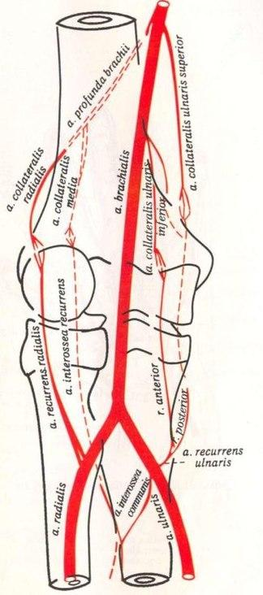
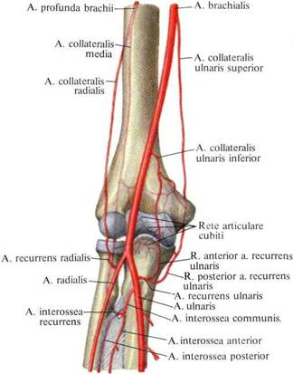

Slide 18
